Slide 1
«Георгиевская ленточка»
символ памяти
Великой Победы
9 мая 1945 года

Slide 2
Георгиевская лента

Slide 4
Кавалер ордена Св.Георгия I ст. генерал-фельдмаршал М.И.Кутузов
Кавалер ордена Св.Георгия II ст. генерал от артиллерии А.П.Ермолов

Slide 6
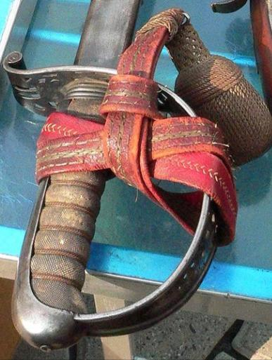

Slide 7
ЭФЕС
Часть клинкового холодного оружия (шпаги, сабли, меча и др.)
ВикипедиЯ
Свободная энциклопедия

Slide 8
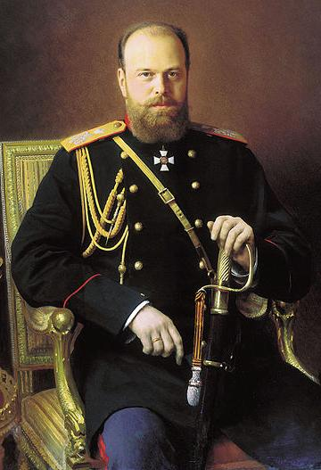

Slide 9
Слова из приказа
«…имея в виду, что некоторые полки имеют уже все установленные в награду за военные подвиги знаки отличия, Высочайше установить соизволил новое высшее отличие: Георгиевские ленты на знамена и штандарты с надписями отличий… Ленты эти…с них ни в коем случае не снимаются".

Slide 10
ШТАНДАРТ
Особый вид знамени, флага; полотнище правильной геометрической формы (обычно квадрат); символ государства, воинского формирования.
ВикипедиЯ
Свободная энциклопедия

Slide 11
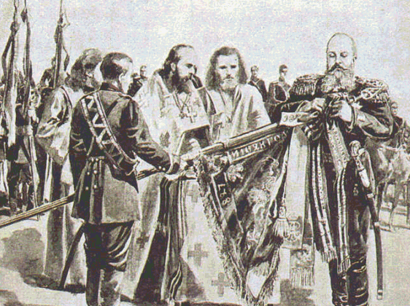
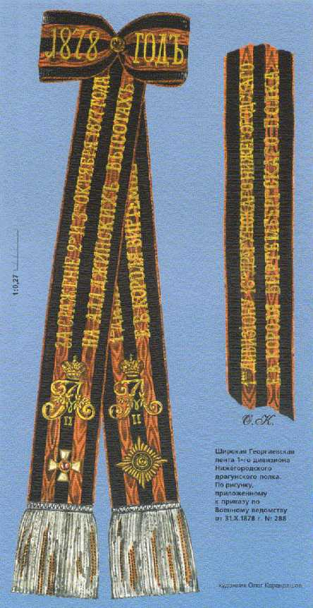

Slide 13
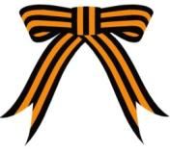
Цвета ленты
Чёрный и оранжевый цвет означают
«дым и пламень» и являются знаком
личной доблести солдата на поле боя.
http://i02.fsimg.ru/6/tlog_box/1627/1627845.jpg

Slide 14
В России черно-оранжевые цвета Георгиевской ленты стали символом воинской доблести и славы.
http://www.chelsi.ru/uploads/posts/2010-04/1271664268_1.jpg

Slide 16
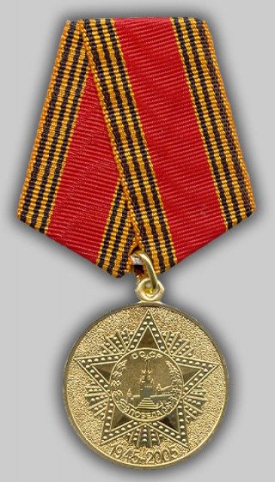

Slide 17
Георгиевский крест, знак отличия ордена
Орден Святого Георгия

Slide 18
Ельцин Борис Николаевич первый Президент России на протяжении 1991 – 1999гг.
В Указе Президента Российской Федерации
от 2 марта 1994 года сказано:
"В системе государственных наград сохраняются военный орден Святого Георгия
и Знак отличия - "Георгиевский Крест".

Slide 19
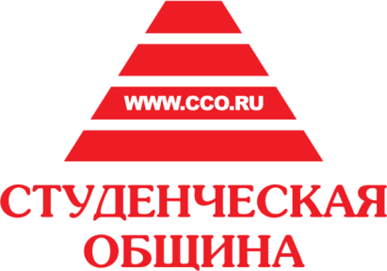
В 2005 году, в год 60-летия Победы, по инициативе государственных информационных агентств и молодежных движений «Студенческая община», «НАШИ» и др., была задумана акция «Георгиевская ленточка»

Slide 20
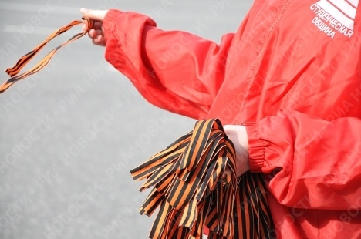
«Георгиевская ленточка» — общественная акция посвящённая празднованию
Дня Победы в Великой Отечественной войне.
В дни акции волонтёры раздают
символические ленточки.

Slide 21
ВОЛОНТЁРЫ
Добровольцы, с точки зрения закона РФ — граждане, осуществляющие благотворительную деятельность в форме безвозмездного труда...
ВОЛОНТЁРСКАЯ деятельность — это широкий круг деятельности,… которая осуществляется добровольно на благо широкой общественности без расчёта на денежное вознаграждение.
ВикипедиЯ
Свободная энциклопедия

Slide 22
Цели акции
«Георгиевская ленточка»

Slide 23
Возродить исторические традиции, сплотить российское общество и сохранить историческую память о событиях
Великой Отечественной войны
1941-1945 годов

Slide 24
С тех пор акция стала традиционной и проводится ежегодно
с 24 апреля по 12 мая

Slide 25
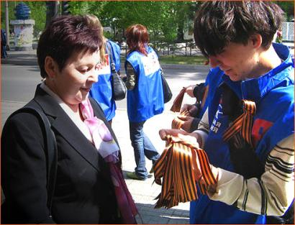
Лозунги акции «Георгиевская ленточка»

Slide 26
Призыв акции

Slide 27
Георгиевская ленточка символ непростой,
Георгиевская ленточка символ наш родной.
И всем напоминает прошедших дней войну.
Сестёр и матерей тяжёлую тоску.

